Slide 1

Microsoft Copilot
ورشة عمل :مساعد الذكاء الصناعي Microsoft co-pilot
أ.م,د عمار عوني عباس محمد
14-10-2024

Slide 2
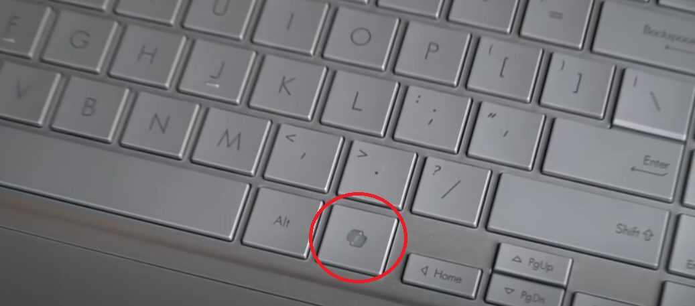
من ابرز التطبيقات التي ظهرت في السنوات الاخيرة 1-تمت إضافة ايقونة الى ويندوز 2- الى تطبيقات الاوفس 3- الى المتصفحات 4- الى لوحة المفاتيح

Slide 3
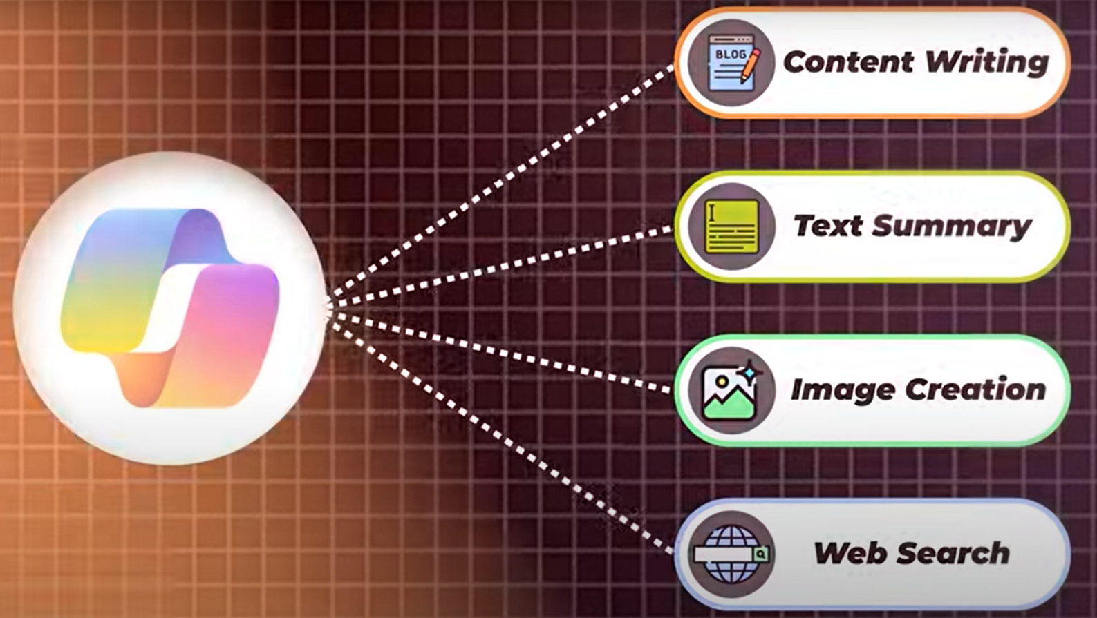
يساعد في: 1-عمل المحتوى 2-تلخيص المحتوى 3-عمل الصور 4- البحث في الانترنت

Slide 4
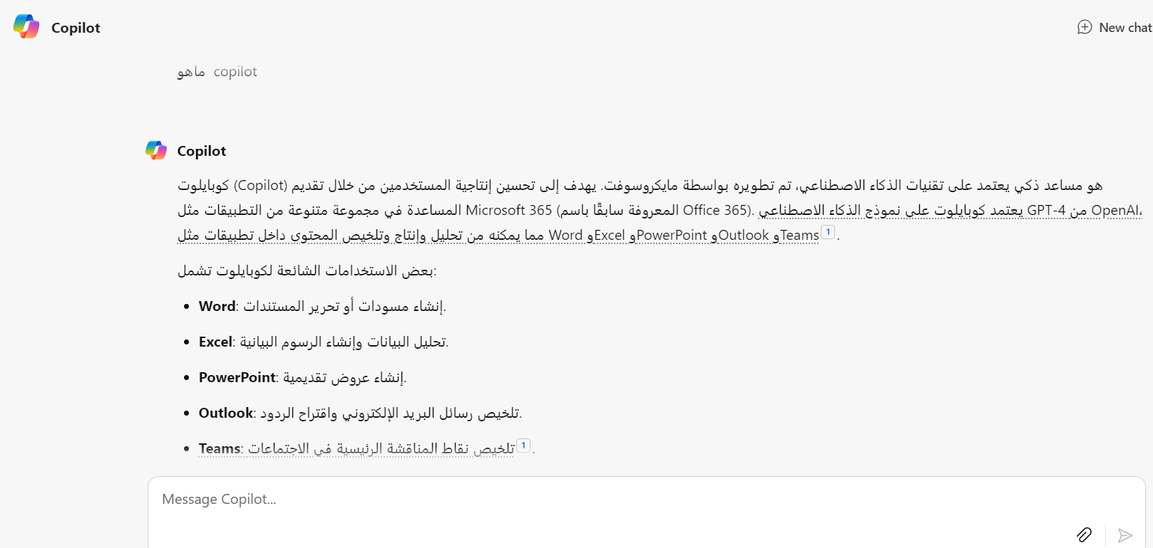
ماهو ال Copilot سالنا co-pilot عن ماهو co-pilot

Slide 5
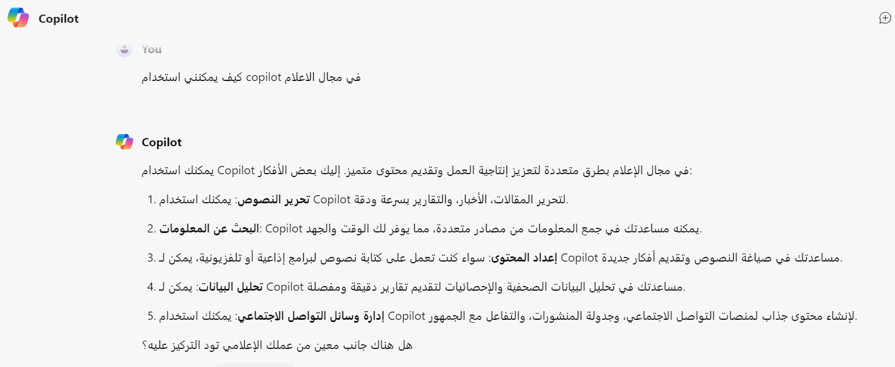
يمكن عمل أسئلة بعد هذا السؤال وسوف يتذكر co-pilot اسئلتك السابقة عند إجابة الأسئلة اللاحقة

Slide 6
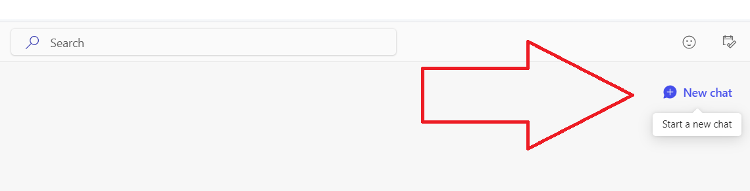
اذا اردت عمل محادثة جديدة يمكنك ذلك من

Slide 7
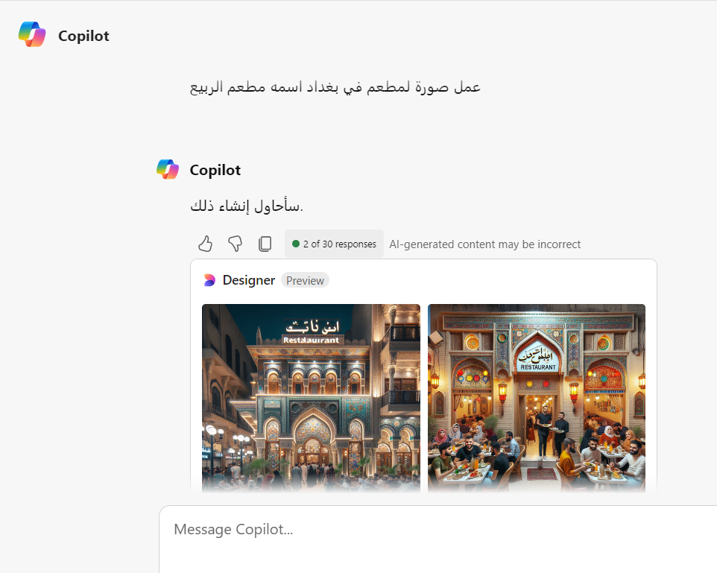
يمكن طرح سؤال حول عمل صورة لشيء غير موجود

Slide 8
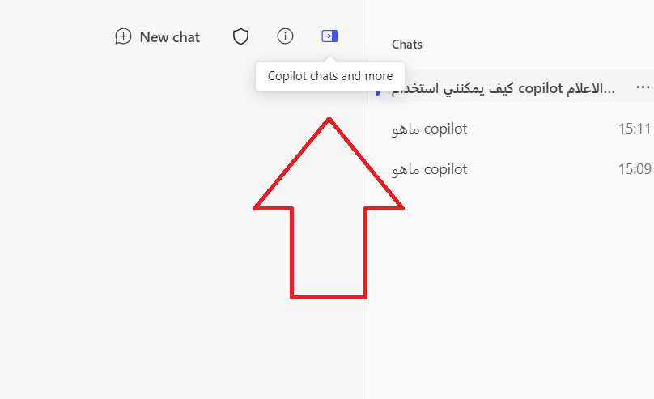
لعرض المحادثات السابقة نضغط على

Slide 9
توجد نسخة على الموبايل بنفس القدرات, يفضل تسجيل الدخول بحساب مايكروسوفت ويمكن عمل حساب جديد, مما يمكننا ان نسال أسئلة اطول

Slide 10
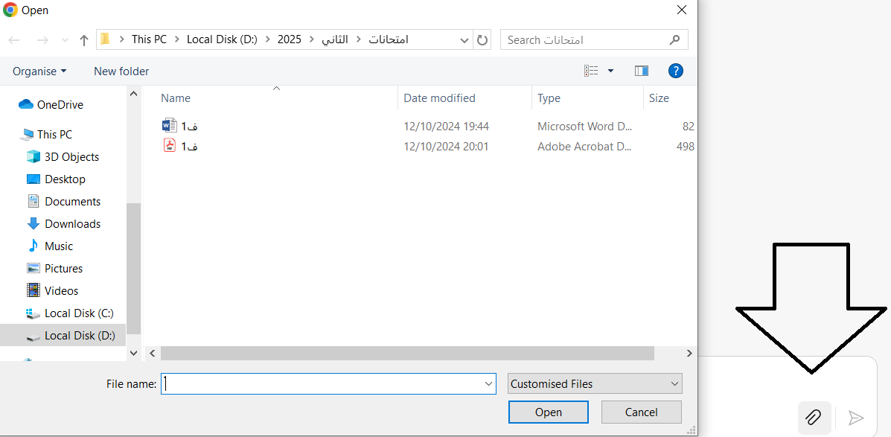
لتحميل محاضرة وعمل تلخيص لها

Slide 11
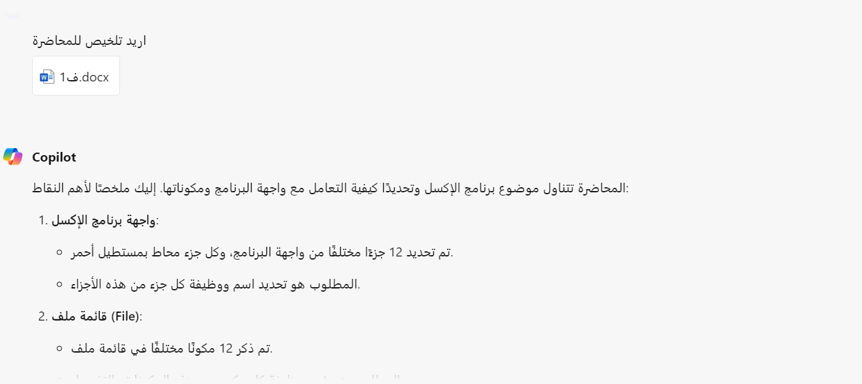

Slide 12
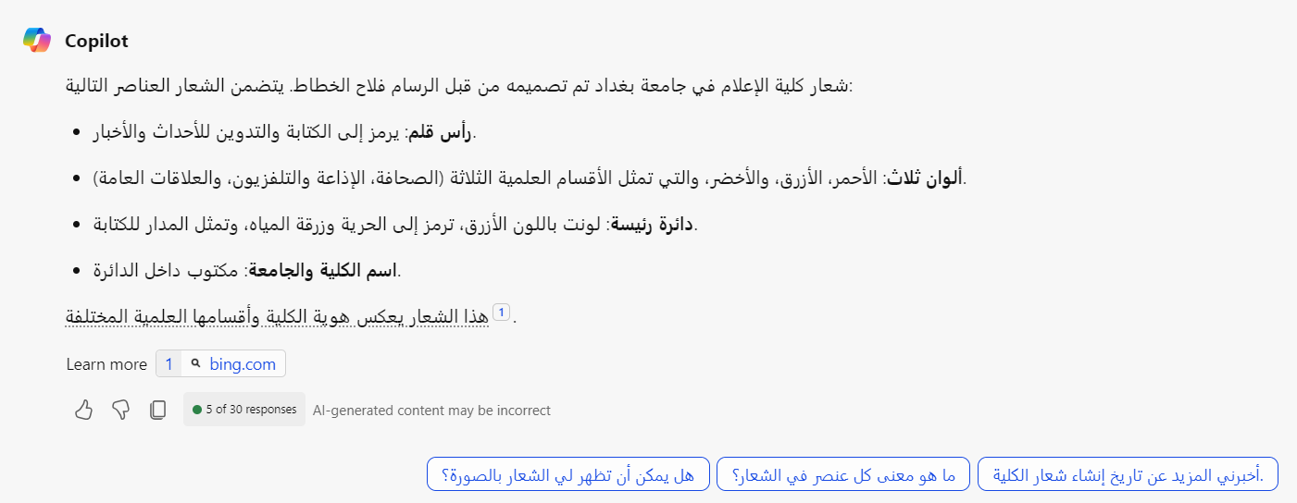
سالنا عن شعار كلية الاعلام جامعة بغداد

Slide 13
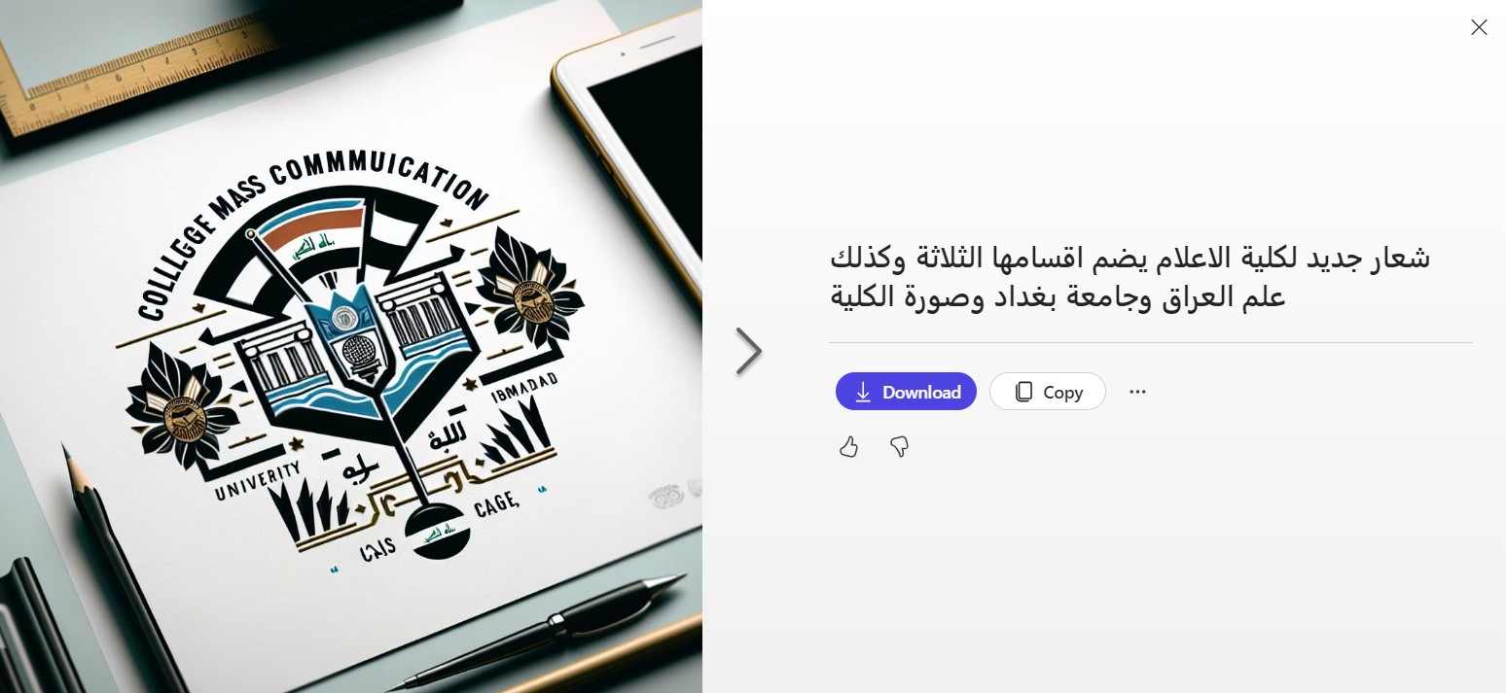

Slide 14


Slide 15
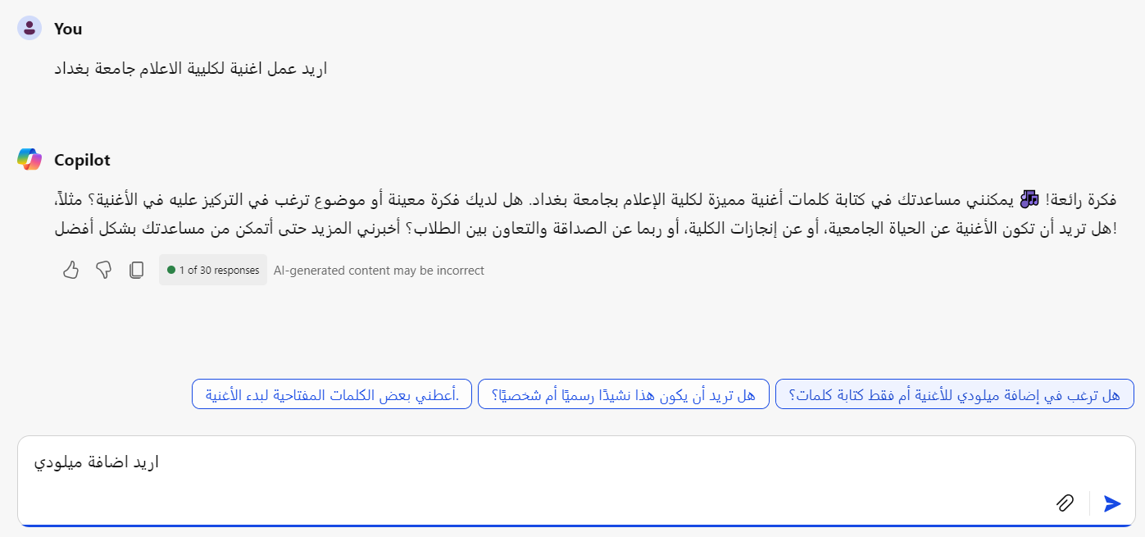

Slide 16
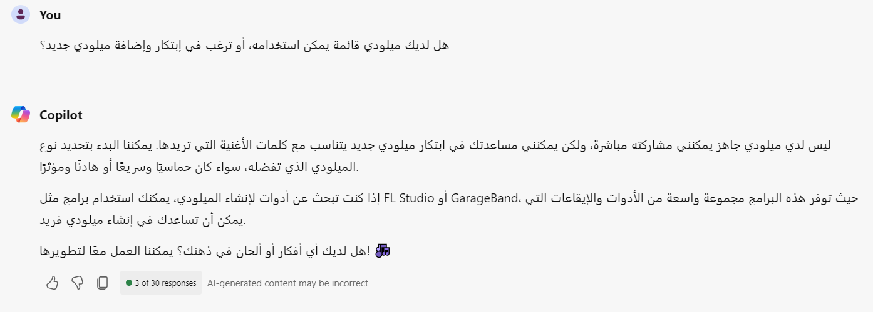

Slide 17
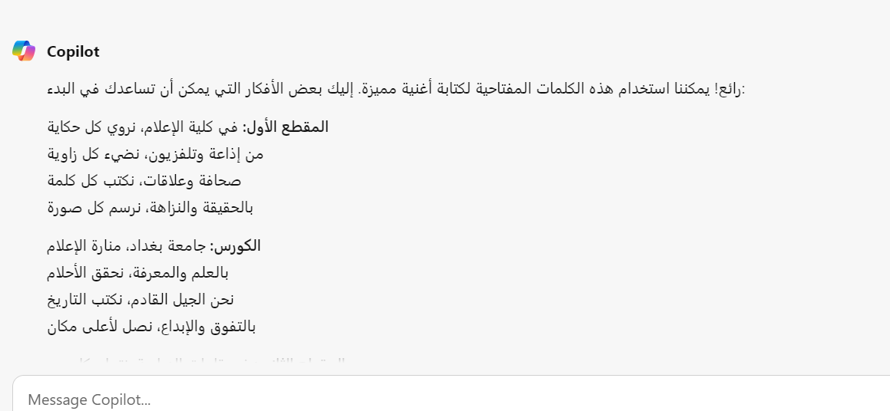

Slide 18
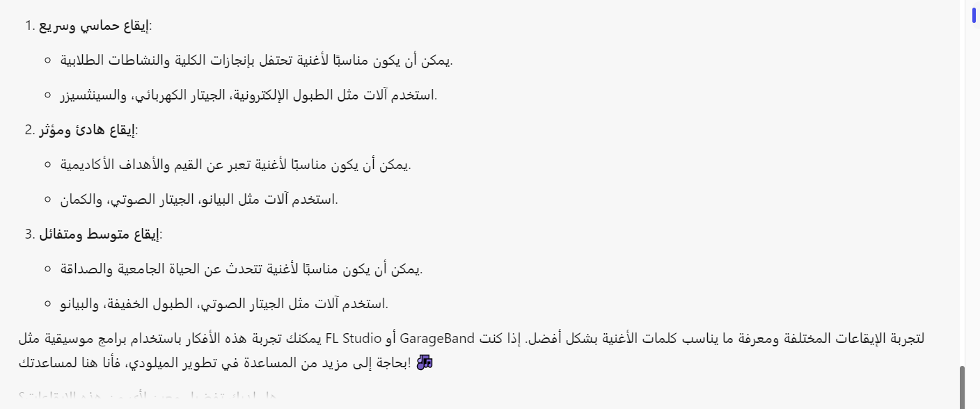

Slide 19
المقطع الأول: في كلية الإعلام، نروي كل حكاية من إذاعة وتلفزيون، نضيء كل زاوية صحافة وعلاقات، نكتب كل كلمة بالحقيقة والنزاهة، نرسم كل صورة
الكورس: جامعة بغداد، منارة الإعلام بالعلم والمعرفة، نحقق الأحلام نحن الجيل القادم، نكتب التاريخ بالتفوق والإبداع، نصل لأعلى مكان
المقطع الثاني: في قاعات الدراسة، نتعلم كل يوم من أساتذة عظماء، نكتسب العلوم في النشاطات والفعاليات، نعيش اللحظات بالتعاون والصداقة، نحقق الإنجازات
نستطيع ان نضع الكلمات في موقع للاغاني مثل Suno a

Slide 20
